Slide 1

ΖΙΖΑΝΙΟΛΟΓΙΑ και ΓΕΩΡΓΙΑ

Slide 2
Κοινοί Παράγοντες Διασποράς Ζιζανίων
α) Άνεμος Πολλοί σπόροι είναι καλά προσαρμοσμένοι στο ταξίδι στον αέρα. Τα βαμβακερά καλύμματα και οι δομές που μοιάζουν με αλεξίπτωτο επιτρέπουν στους σπόρους να επιπλέουν με τον άνεμο. Παραδείγματα σπόρων που διασκορπίζονται από τον άνεμο περιλαμβάνουν το κοινό γαλακτόχορτο ( Asclepias syriaca ), την κοινή πικραλίδα, το γαϊδουράγκαθο του Καναδά και το πολυετές χοιρομέρι (Sonchus arvensis ). Οι σπόροι και οι καρποί των ζιζανίων που διαδίδονται μέσω του ανέμου διαθέτουν ειδικά όργανα για να τα κρατούν στην επιφάνεια. Τέτοια όργανα είναι:
Παράγοντες που επηρεάζουν τη διασπορά του ανέμου:
βάρος σπόρων
σχήμα σπόρου
δομές (φτερά ή παππούς)
ύψος απελευθέρωσης
ταχύτητα ανέμου και αναταράξεις

Slide 3
Κοινοί Παράγοντες Διασποράς Ζιζανίων
(β) Νερό Τα υδρόβια ζιζάνια διασκορπίζονται σε μεγάλο βαθμό μέσω του νερού. Μπορούν να παρασυρθούν είτε ως ολόκληρα φυτά, θραύσματα φυτών είτε ως σπόροι με τα ρεύματα του νερού. Οι σπόροι των χερσαίων ζιζανίων διασπείρονται επίσης μέσω του νερού άρδευσης και αποστράγγισης. Οι σπόροι των ζιζανίων συχνά μετακινούνται με την απορροή των επιφανειακών υδάτων σε νερό άρδευσης και λιμνούλες, όπου μεταφέρονται σε άλλα χωράφια. Τα ζιζάνια που αναπτύσσονται σε όχθες τάφρων κατά μήκος των καναλιών άρδευσης και των λιμνών είναι η κύρια πηγή μόλυνσης του νερού άρδευσης από τους σπόρους των ζιζανίων . Οι σπόροι συχνά παραμένουν βιώσιμοι στο νερό για αρκετά χρόνια, δημιουργώντας μια «πλωτή τράπεζα σπόρων» και επιτρέποντας στα ζιζάνια να διασκορπιστούν σε μεγάλες εκτάσεις σε κινούμενο νερό. Οι σπόροι αγριόχορτων, για παράδειγμα, παραμένουν βιώσιμοι πάνω από 50 τοις εκατό αφού έχουν βυθιστεί στο νερό για περισσότερα από 4 χρόνια. Μερικοί σπόροι έχουν ειδικές προσαρμογές που βοηθούν στο ταξίδι στο νερό. Ο λοβός σπόρων της σγουρής αποβάθρας, για παράδειγμα, είναι εξοπλισμένος με πλωτήρες που μεταφέρουν τον πλωτό σπόρο.

Slide 4
Κοινοί Παράγοντες Διασποράς Ζιζανίων
(γ) Ζώα Αρκετά είδη ζιζανίων παράγουν σπόρους με ακίδες, αγκίστρια, αγκάθια και ράσπες που προσκολλώνται στη γούνα των ζώων ή στα ρούχα και στη συνέχεια μπορούν να διασκορπιστούν σε μεγάλες αποστάσεις.
Τα ζώα εκτροφής φέρουν σπόρους και καρπούς ζιζανίων στο δέρμα, τα μαλλιά και τις οπλές τους. Αυτό υποβοηθάται από ειδικά εξαρτήματα όπως τα αγκίστρια ( Xanthium strumarium ), οι άκαμπτες τρίχες ( Cenchrus spp ), οι αιχμηρές αγκάθια ( Tribulus terrestris ) και τα Scarious bracts ( Achyranthus aspera ). Ακόμη και τα μυρμήγκια φέρουν τεράστιο αριθμό σπόρων ζιζανίων . Τα γαϊδούρια τρώνε λοβούς Prosophis julifera .
Οι σπόροι συχνά καταπίνονται και περνούν από το πεπτικό σύστημα των ζώων. Τα περιττώματα των ζώων παρέχουν ένα ιδανικό περιβάλλον θρεπτικών συστατικών και υγρασίας για τη βλάστηση των ζιζανίων . Μόνο ένα μικρό ποσοστό του σπόρου παραμένει βιώσιμο μετά την έκθεση στα πεπτικά ένζυμα ενός ζώου.
Οι σπόροι των ζιζανίων που καταπίνονται διοχετεύονται σε βιώσιμη μορφή με ζωικά περιττώματα (0,2% στους νεοσσούς, 9,6% στα μοσχάρια, 8,7% στα άλογα και 6,4% στα πρόβατα), τα οποία πέφτουν όπου κι αν κινείται το ζώο.

Slide 5
Κοινοί Παράγοντες Διασποράς Ζιζανίων
(δ) Διασπορά από τον Άνθρωπο Ο άνθρωπος διασκορπίζει πολλούς σπόρους και καρπούς ζιζανίων με ακατέργαστα γεωργικά προϊόντα. Τα ζιζάνια ωριμάζουν ταυτόχρονα και ύψος μαζί με την καλλιέργεια. Λόγω του παρόμοιου μεγέθους και σχήματός τους με αυτό των σπόρων καλλιέργειας, ο άνθρωπος συγκομίζει εν αγνοία του και τα ζιζάνια και βοηθά στη διασπορά των σπόρων των ζιζανίων . Τέτοια ζιζάνια ονομάζονται «δορυφορικά ζιζάνια», π.χ. Avena fatua, Phalaris minor.

Slide 6
Κοινοί Παράγοντες Διασποράς Ζιζανίων
(ε) Διασπορά με μηχανήματα Οι σπόροι ζιζανίων συχνά διασπείρονται με εξοπλισμό άροσης και συγκομιδής. Οι σπόροι μετακινούνται από χωράφι σε χωράφι στο έδαφος που κολλάει στα ελαστικά των τρακτέρ, και οι βλαστικές δομές συχνά ταξιδεύουν με εξοπλισμό άροσης και καλλιέργειας και τους ρίχνουν σε άλλα χωράφια για να ξεκινήσουν νέα προσβολή. Ο εξοπλισμός καλλιέργειας τύπου δίσκου είναι λιγότερο πιθανό να παρασύρει φυτικά μέρη φυτών από ότι τα φτυάρια ή τα σκούπισμα.
(στ) Διηπειρωτική μετακίνηση ζιζανίων Η εισαγωγή των ζιζανίων από τη μια ήπειρο στην άλλη γίνεται μέσω σπόρων καλλιέργειας, ζωοτροφών, υλικού συσκευασίας και φυτωρίου π.χ. Parthenium hysterophorus

Slide 7
Κοινοί Παράγοντες Διασποράς Ζιζανίων
(ζ) Διασπορά μίμησης καλλιέργειας Προσαρμογές σπόρων ζιζανίων για να μοιάζουν με σπόρους καλλιέργειας: σώμα φυτού ή σπόρος ίδιου μεγέθους, σχήματος και μορφολογίας με την καλλιέργεια, π.χ. βιολογικός τύπος χόρτου ζιζανίων που μοιάζει με ρύζι, ξεφεύγει από το χόρτο και διασκορπίζεται με ρύζι. Τα φρούτα νυχτολούλουδου (μούρα) έχουν ίδιο μέγεθος, σχήμα με τα ξερά φασόλια, συγκομίζονται και διασκορπίζονται με φασόλια.
- (η) Ως προσμίξεις με σπόρους καλλιέργειας, ζωοτροφές, σανό και άχυρο Τα ζιζάνια πιθανότατα εξαπλώνονται πιο συχνά κατά τη σπορά μιας νέας καλλιέργειας ή στις ζωοτροφές και στα κρεβάτια από οποιαδήποτε άλλη μέθοδο. Οι ετικέτες σπόρων συχνά υποδεικνύουν ένα μικροσκοπικό ποσοστό σπόρων ζιζανίων , αλλά λάβετε υπόψη αυτό το παράδειγμα. Εάν ένας σπόρος οσπρίων περιέχει κατά βάρος σπόρο 0,001 τοις εκατό dodder (ένας παρασιτικός ετήσιος, Cuscuta campestris ) σπόρους, θα υπάρχουν οκτώ σπόροι μασάζ ανά 2 κιλά σπόρων οσπρίων. Εάν ο σπόρος των ψυχανθών σπαρθεί σε ένα χωράφι παρά το εξαιρετικά χαμηλό ποσοστό σπόρου μασάζ κατά βάρος, το μικρό μέγεθος του σπόρου, σε συνδυασμό με την ταχεία ανάπτυξη στην αρχή της περιόδου, θα μπορούσε να οδηγήσει σε μολυσμένο αγρό ψυχανθών μέσα σε μία μόνο εποχή.

Slide 8
Εκτός από την κατάταξη των ζιζανίων
τα ζιζάνια-εισβο- λείς (invasive),
τα παρασιτικά (parasitic),
τα αλλεργιογόνα (allergenic) και
τα δηλητηριώδη (poisonous) φυτά

Slide 9
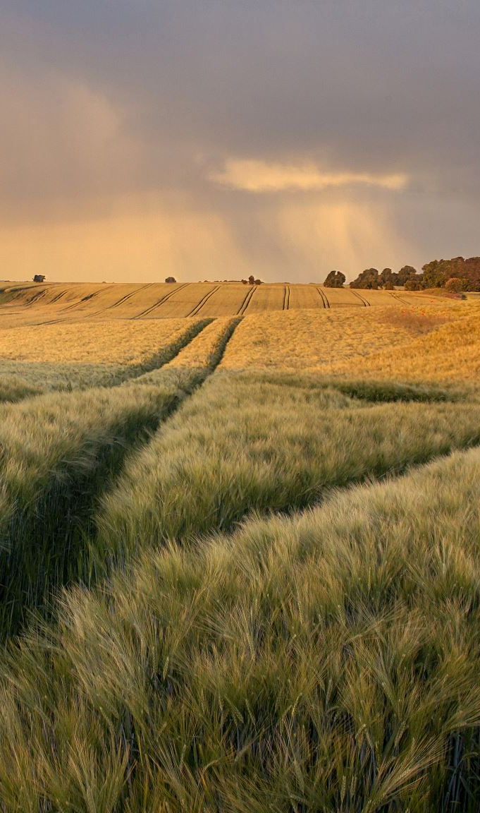
Ζιζάνια-εισβολείς
Τα φυτά ή ζιζάνια-εισβολείς (invasive plants and weeds) ή χωροκατακτητικά είδη αποτελούν αλλόχθονα είδη (alien species), τα οποία φέρουν αποτελε- σματικές στρατηγικές αναπαραγωγής (αγενούς και εγγενούς) που τους επιτρέπουν να εγκαθίστανται και να αναπαράγονται ικανοποιητικά σε περιοχές εκτός του εύρους της φυσικής τους βλάστησης, να κυριαρχούν και να εξα- πλώνονται με υψηλούς ρυθμούς (Rai & Singh, 2020).
Υιοθετώντας τον ορισμό της Ευρωπαϊκής Επιτροπής (Κανονισμός 1143/2014), τα χωροκατακτητικά αλλόχθονα είδη είναι είδη των οποίων η εισαγωγή ή η εξάπλωση έχει διαπι- στωθεί ότι απειλεί ή επηρεάζει δυσμενώς τη βιοποικιλότητα και ζημιώνει τα φυσικά οικοσυστήματα. Μάλιστα, αναφέρεται ότι προκαλούν επιπτώσεις στις ανθρώπινες δραστηριότητες και απώλειες στη γεωργική παραγωγή (Black & Bartlett, 2020).

Slide 10
Ζιζάνια-εισβολείς
Μετά την είσοδο και την εγκατάσταση-εγκλιματισμό ακολουθεί η εξάπλωση και ενδεχομένως η κυριαρχία ενός φυτού-εισβολέα σε ένα οικο- σύστημα,
με σημαντικές επιδράσεις του ζιζανίου στην αυτοφυή βλάστηση καθώς συχνά έχει μεγάλη ανταγωνιστική ικανότητα.

Slide 11
Ζιζάνια-εισβολείς
Οι τρόποι εισόδου ενός φυτού-εισβολέα σε μια περιοχή ή κράτος είναι άμεσα συνδεδεμένοι με ανθρωπογενείς δραστηριότητες (π.χ. εμπόριο) (Perrings et al., 2005).
Πολλά φυτά-εισβολείς εγκαθίστανται μέσω των πολλαπλασιαστικών τους οργάνων και της κίνησης των οχημάτων στις άκρες τωΝ αυτοκινητοδρόμων – ένα ιδανικό περιβάλλον για την αύξηση του ρυθμού διασποράς τους (Follak et al., 2018).
Αρκετά φυτά-εισβολείς στην Ευρώπη έχουν εισαχθεί ως καλλωπιστικά είδη (Brunel et al., 2010).

Slide 12
Οι Black & Bartlett (2020) προτείνουν ότι για τη λήψη απόφασης σχετικά με τον χαρακτηρισμό ενός φυτικού είδους ως φυτού-εισβολέα και τον μετέπειτα έλεγχό του χρειάζονται τρία βήματα:
1) να εξακριβωθεί το επίπεδο της εισβολής και να διαπιστωθεί αν το φυτικό είδος έχει εισαχθεί, έχει εγκατασταθεί ή έχει κυριαρχήσει,
2) να γίνει διαχωρισμός των συστημάτων που θα χρειαστεί να προστατευτούν από τη φυτική εισβολή, όπως τα γεωργικά ή τα δασικά συστήματα, και
3) να γίνουν μελέτες επικινδυνότητας (risk assessment) για μελλοντικές φυτικές εισβολές ως αποτέλεσμα της κλιματικής αλλαγής

Slide 13
Πίνακας 1.5. Φυτά-εισβολείς με ενδιαφέρον για την Ελλάδα. (Π: πολυετές, Ε: ετήσιο)
Επιστημονική ονομασία | Οικογένεια | Κοινή ονομασία | Είδος | Πολλαπλα- σιασμός | Ενδεικτικές καλλιέργειες
Ailanthus altissima | Simaroubaceae | Αείλανθος | Π | Σπόροι/ παραφυάδες | -
Amaranthus palmeri | Amaranthaceae | - | Ε | Σπόροι | Σόγια, βαμβάκι, αραβόσιτος, σόργο
Ambrosia artemisiifolia | Asteraceae | - | E | Σπόροι | Σόγια, αραβόσιτος, ηλίανθος, ζαχαρότευτλα
Cyperus esculentus | Cyperaceae | Κύπερη | Π | Κόνδυλοι | Βαμβάκι, σόγια, αραβόσιτος
Oxalis pes-caprae | Oxalidaceae | Οξαλίδα | Π | Βολβοί | Ελιά
Paspalum distichum | Poaceae | - | Π | Ριζώματα/ σπόροι | Ρύζι, δενδρώδεις καλλιέργειες
Solanum elaeagnifolium | Solanaceae | Γερμανός ή σολανό | Π | Ριζώματα/ σπόροι | Ελιά, εσπεριδοειδή, βαμβάκι, αραβόσιτος

Slide 14
Παρασιτικά ζιζάνια
Παράσιτο μπορεί να είναι κάθε φυτό ή ζώο που ζει μέσα σε, πάνω σε ή μαζί με έναν άλλο ζωντανό οργανισμό (ξενιστή) από τον οποίο παίρνει τροφή, καταφύγιο ή προστασία. Ο παρασιτισμός αποτελεί τη συνύπαρξη δύο διαφορετικών οργανισμών, εκ των οποίων ο ένας ζει και αναπτύσσεται σε βάρους του άλλου (Aly, 2007).

Slide 15
παρασιτικά φυτά
Τα παρασιτικά φυτά (parasitic plants) μπορεί να είναι είτε υποχρεωτικά (obligate parasites) είτε μη υποχρεωτικά (non-obligate parasites), ανάλογα με το αν επιβιώνουν μόνο παρουσία του ξενιστή ή όχι. Επιπλέον, ορισμένα από τα φυτά αυτά χαρακτηρίζονται ως ολοπαράσιτα ή ημιπαράσιτα (με λειτουργικούς χλωροπλάστες), με τον βαθμό της εξάρτησης ενός παρασιτικού ζιζανίου από τον ξενιστή να ποικίλλει ανάλογα με το είδος και την ηλικία του παράσιτου.
Για παράδειγμα, στην οροβάγχη η εξάρτηση από τον ξενιστή είναι απόλυτη καθ’ όλη τη διάρκεια του βιολογικού κύκλου της, ενώ στη στρίγγα η εξάρτηση αφορά κυρίως τα πρώτα στάδια, αφού στη συνέχεια το παράσιτο φωτοσυνθέτει (άλλα παράσιτα, όπως η κουσκούτα, αν και έχουν χλωροφύλλη, χαρακτηρίζονται από πολύ περιορισμένη φωτοσυν- θετική δραστηριότητα).

Slide 16
Πίνακας 1.6. Αλλεργιογόνα είδη ζιζανίων (Thibaudon et al., 2010; Stemeseder et al., 2014; Κρίγκας κ.ά., 2017; Shrestha et al., 2018)
Επιστημονική ονομασία | Κοινή ονομασία | Οικογένεια
Ambrosia artemisiifolia, A. trifida | Αμβροσία | Asteraceae
Artemisia spp. | Αρτεμισία | Asteraceae
Chrysanthemum spp. | Αγριομαργαρίτα | Asteraceae
Taraxacum officinale | Αγριοράδικο | Asteraceae
Xanthium strumarium | Αγριομελιτζάνα | Asteraceae
Lactuca serriola | Αγριομάρουλο | Asteraceae
Lolium spp. | Ήρα | Poaceae
Alopecurus myosuroides | Αλεπονουρά | Poaceae
Poa annua | Πόα | Poaceae
Cynodon dactylon | Αγριάδα | Poaceae
Dactylis glomerata | Δαχτυλίδα | Poaceae
Chenopodium album | Λουβουδιά | Amaranthaceae
Amaranthus retroflexus, A. palmeri | Βλήτο τραχύ, βλήτο πυκνό | Amaranthaceae
Parietaria judaica, P. officinalis | Περδικούλι | Urticaceae
Euphorbia helioscopia | Γαλατσίδα | Euphorbiaceae
Mercurialis annua | Σκαρολάχανο | Euphorbiaceae
Plantago lanceolata | Πεντάνευρο λογχόφυλλο | Plantaginaceae

Slide 17
Πίνακας 1.7. Ζιζάνια με τοξικές επιδράσεις και δηλητηριώδη είδη ζιζανίων που υπάρχουν και στην Ελλάδα (DiTomaso, 1994; Wang et al., 2013; Λόλας, 2014)
Επιστημονική ονομασία | Κοινή ονομασία | Οικογένεια
Xanthium strumarium | Αγριομελιτζάνα | Asteraceae
Centaurea solstitialis | Κενταύριο κίτρινο | Asteraceae
Senecio vulgaris | Μαρτιάκος | Asteraceae
Datura stramonium | Τάτουλας | Solanaceae
Solanum nigrum, S. eleagnifolium | Αγριοντομάτα, σολανό (γερμανός) | Solanaceae
Physalis angulata | Φυσαλίδα | Solanaceae
Euphorbia helioscopia | Γαλατσίδα | Euphorbiaceae
Conium maculatum | Κώνειο | Apiaceae
Ferula communis | Νάρθηκας | Apiaceae
Heliotropium europaeum | Ηλιοτρόπιο | Boraginaceae
Equisetum arvense | Αλογοουρά | Equisetaceae
Pteridium aquilinum | Φτέρη | Dennstaedtiaceae
Ranunculus spp. | Ρανούγκουλος | Ranunculaceae
Digitalis purpurea | Δακτυλίδα | Plantaginaceae
Agrostemma githago | Γόγγολη (αγριοκουκιά) | Caryophyllaceae
Urtica spp. | Τσουκνίδα | Urticaceae
Fumaria officinalis | Καπνόχορτο | Papaveraceae
Lolium temulentum | Ήρα μεθυστική | Poaceae
Phytolacca americana | Αγριοσταφίδα | Phytolaccaceae

Slide 18
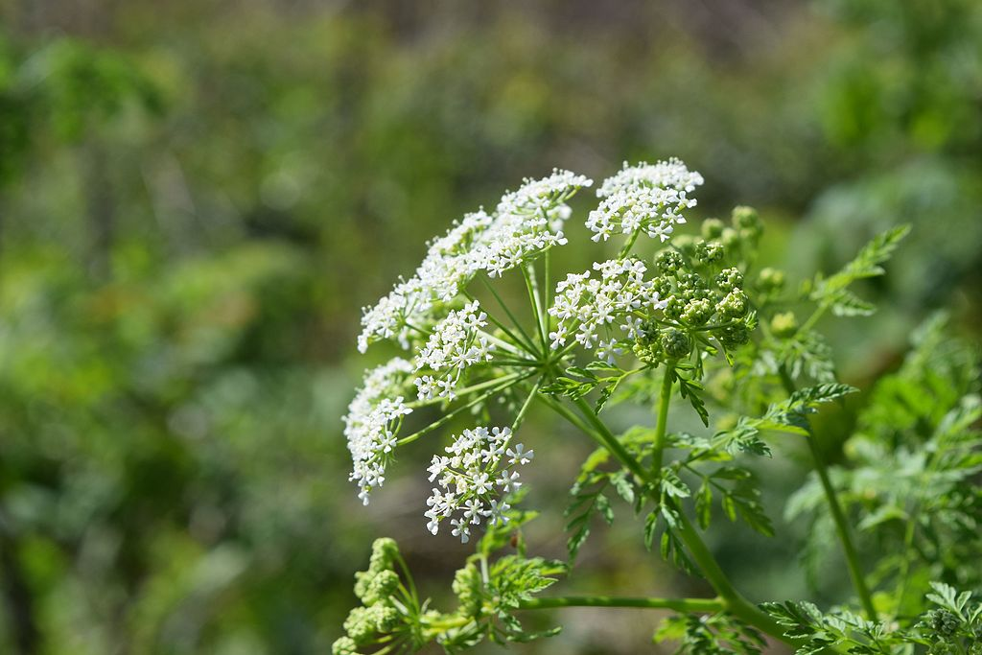
By Djtanng - Own work, CC BY-SA 4.0, https://commons.wikimedia.org/w/index.php?curid=49059037

Slide 19
Ερωτήσεις ανακεφαλαίωσης
1. | Tι είναι το ζιζάνιο και ποια τα συνήθη χαρακτηριστικά της βιολογίας του;
2. | Kατάταξη ζιζανίων ανάλογα με τη μορφολογία, τον βιολογικό κύκλο, τον χρόνο εμφάνισης, την οικολογία και τη φυσιολογία τους.
3. | Tρόποι αναπαραγωγής ζιζανίων. Αναφέρaτε σχετικά παραδείγματα.
4. | Θετικές και αρνητικές επιδράσεις ζιζανίων.
5. | Ανταγωνισμός ζιζανίων και καλλιεργειών: Τι είναι, από ποιους παράγοντες εξαρτάται και πώς μελετάται;
6. | Αλληλοπάθεια ζιζανίων και καλλιεργειών.
7. | Επισκοπήσεις ζιζανίων.
8. | Πληθυσμιακοί δείκτες.
9. | Κοινά ετήσια και πολυετή ζιζάνια στην Ελλάδα: Αναγνώριση, στοιχεία βιολογίας και οικολογίας τους.
10. | Ζιζάνια-εισβολείς.
11. | Παρασιτικά ζιζάνια.
12. | Αλλεργιογόνα και δηλητηριώδη ζιζάνια.

